Slide 1
1.2 数据库技术发展

Slide 2
【本节学习目标】
了解数据库技术发展阶段
了解数据库领域技术
了解数据库技术发展趋势

Slide 3
一、数据管理技术发展阶段
1.人工管理阶段(20世纪40年代中期--50年代中期)
应用需求: 科学计算
硬件背景: 纸带打孔输入/输出
软件背景: 没有操作系统
数据管理： 人工管理

Slide 4
人工数据管理特点：
程序员组织与管理数据
应用程序依赖数据集
应用之间无数据共享、数据冗余度大
数据集无结构

Slide 5
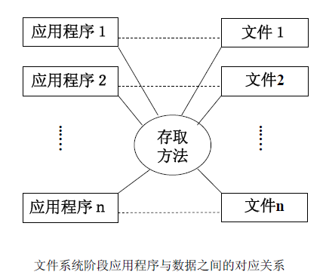
2.文件系统管理阶段(20世纪50年代末--60年代中)
应用需求： 科学计算、信息管理
硬件背景： 磁鼓、磁带、磁盘
软件背景： 操作系统、文件系统
数据管理： 文件方式组织数据

Slide 6
文件系统数据管理特点：
由文件组织与存储数据
数据文件的数据记录具有简单的字段结构，但文件整体无结构
应用程序依赖于数据文件，需自己维护数据文件
数据独立性差，难以实现应用程序之间的数据共享访问

Slide 7
3.数据库系统管理阶段(20世纪60年代末--现在)
应用背景： 大规模信息管理
硬件背景： 大容量磁盘、磁盘阵列
软件背景： 数据库管理系统（DBMS）
数据管理： 数据库管理系统组织、存储及访问数据
Notes:
计算机又称电脑。任何计算机，不管它是什么类型，都是由程序指令控制机器操作，完成特定工作任务。

Slide 8
数据库系统数据管理特点：
数据集结构化，易于查询与统计处理
不同应用程序可以实现数据共享访问
数据独立性高，应用可扩展
数据由DBMS统一管理和操作访问

Slide 9
二、数据库技术发展经历时代
1.第一代数据库技术
20世纪60年代末出现的层次模型数据库技术和网状模型数据库技术。
2.第二代数据库技术
20世纪70年代出现的关系模型数据库技术。
3.第三代数据库技术
20世纪90年代出现的面向对象数据库技术和对象-关系数据模型数据库技术。

Slide 10
4.第四代数据库技术
本世纪初期出现的半结构化数据库技术，以及当今面向互联网应用的非结构化数据库技术、大规模分布式数据库技术。
伴随着全球信息化进程的不断深入，国家安全面临诸多新的挑战。一是控制信息权成为新的战略制高点；另一方面，信息化基础设施成为影响国家安全的新威胁。为了应对这一新形势，自主可控数据库技术日益受到重视。

Slide 11
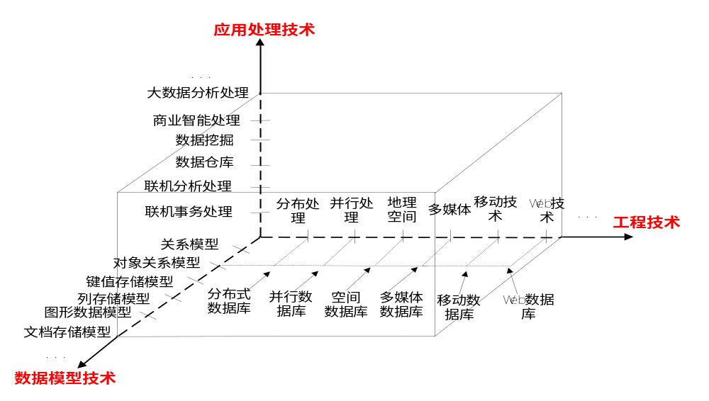
三、数据库技术领域

Slide 12
数据库领域的新技术
1）NoSQL数据库
2）NewSQL数据库
3）领域数据库
4）数据仓库和数据挖掘
5）商业智能
6）大数据分析处理技术
7）自主可控数据库技术

Slide 13
四、数据库技术发展趋势
数据库规模朝两级发展，大型数据库系统越来越大，小型数据库系统越来越小。
从数据库行数据访问模式，到列数据访问模式。
从结构化数据库，到半结构化XML数据库、非结构化数据库。
从操作型数据库系统，到数据仓库、商业智能数据分析、大数据处理。
从通用数据库，到实时数据库、多媒体数据库、空间数据库、分布式数据库、并行数据库等专业领域数据库。
从满足应用需求向自主可控方向发展。

Slide 14
课堂讨论
1、为什么关系数据库不适合大数据应用处理？

Slide 15
课堂讨论
2、结构化数据与非结构化数据有何区别？NoSQL数据库和NewSQL数据库有何区别？

Slide 16
课堂讨论
3、通用数据库和领域数据库有什么区别？

Slide 17
课堂讨论
4、数据库 数据仓库
大数据分析 数据挖掘

Slide 18
本节学习结束！

